Slide 1
图计算系统及最新硬件平台
孟金涛
中科院深圳先进技术研究院
2016.1.4

Slide 2
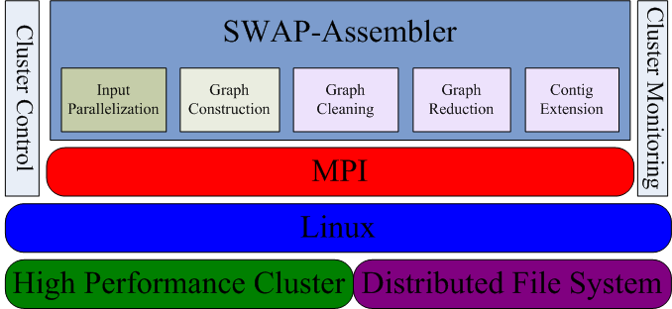
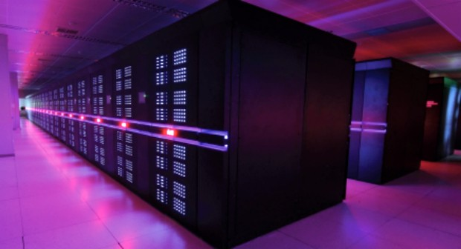
研究内容
SWAP-Assembler 软件结构
研发大规模图的并行计算系统，系统在多个实际应用中
性能伸缩性进一步提高，128,000核规模实现线性加速
保持高计算效率， 万核效率不低于30%
处理问题规模提高，可处理万亿超大规模图
比现有图处理系统(Graphlab, Trility) 的问题规模和扩展性，分别有1000倍和40倍的提升。
SWAP使用天河2B超级计算机

Slide 3
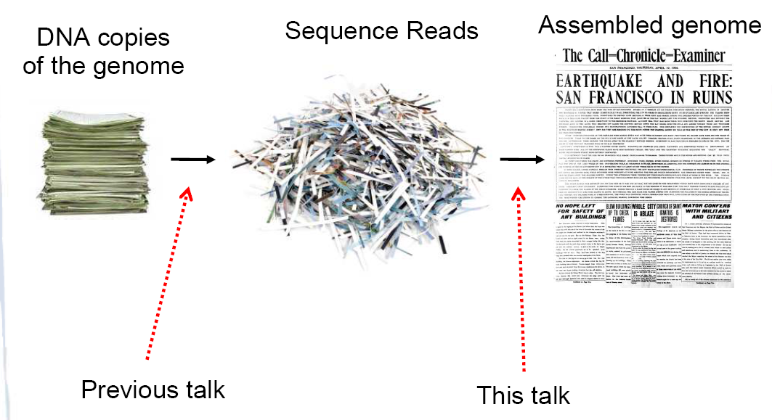
基因组组装
基因组装，序列比对是最基本的生物数据分析工具.
并行基因组装软件通常是先构造De Bruijn图，进而收缩图得到contigs.
但通常这些图都非常巨大：
炎黄基因组数据 (512G序列, 3 billion个顶点, 6~10 billion边)
千人基因组的数据 (24T序列，30 billion个顶点，100 billion边)

Slide 4

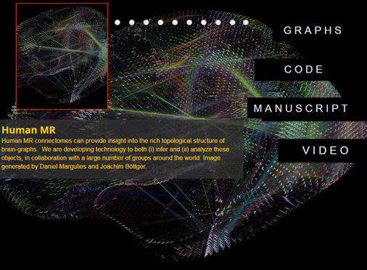
脑网络分析
蓝脑计划： 大尺度脑网络分析，可对脑的神经疾病分析和诊断（精神分裂，老年痴呆，多动症）
类脑人工智能： 训练基于神经元的认知网络
实际中脑网络也非常巨大：
小鼠大脑约有百亿神经元 （可用TrueNorth, SpiNNaker模拟）
人类大脑约有千亿神经元

Slide 5
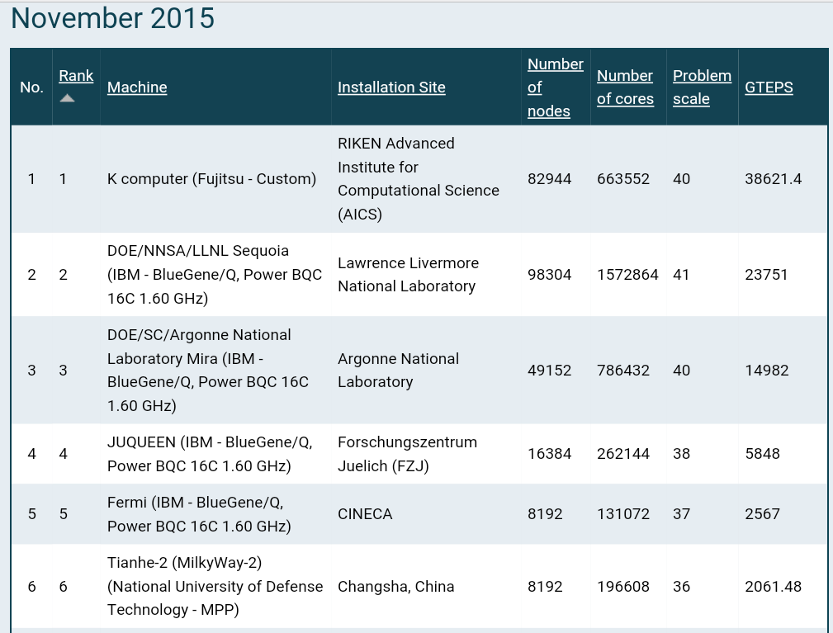
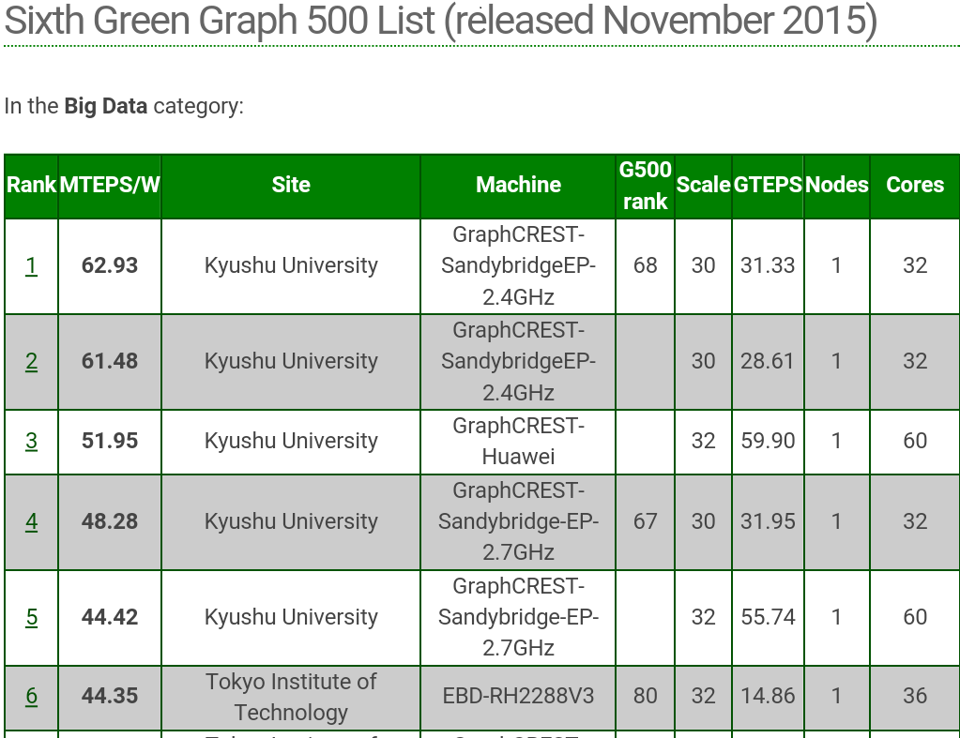
图计算系统
通用图计算系统(BFS/Graph 500, SSSP, PageRank, Clustering coefficient)
图挖掘和图推荐(Personal PR, SimRank, CD, etc).
图不大，计算量巨大：
Twitter graph (65 million顶点， 1.47billion边)
Graph 500数据集 (2⁴⁰顶点， d 2⁴⁰ 个边)

Slide 6
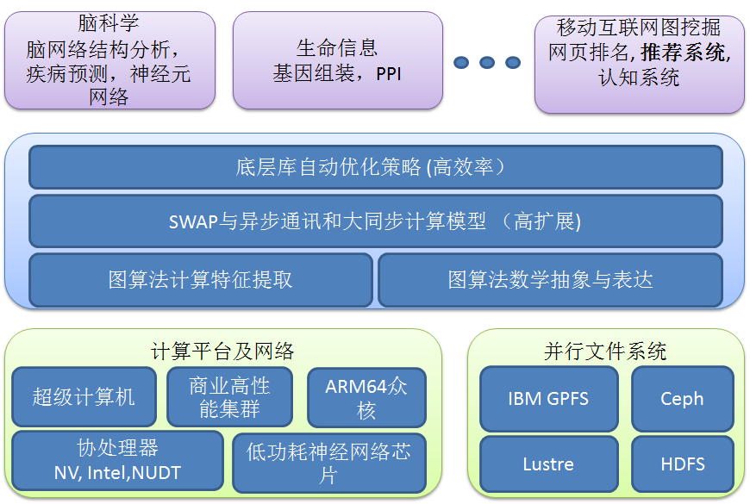
图计算

Slide 7
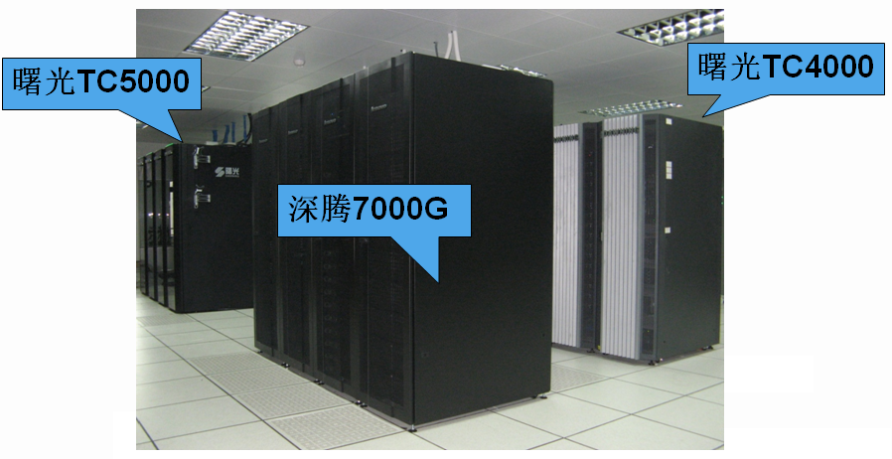
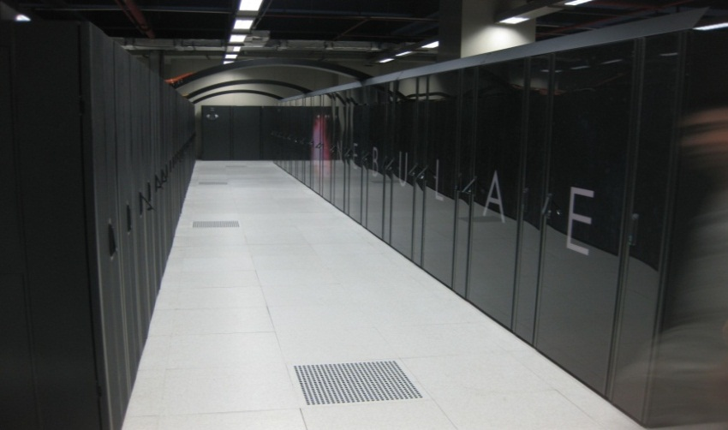
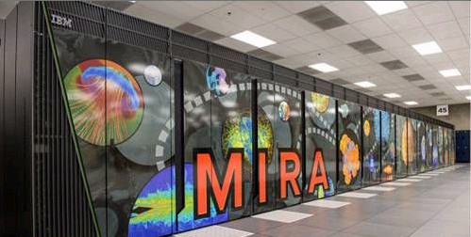
现有超算平台
曙光5k, 联想深腾7k
曙光，星云
国防科大 天河1A， 天河2B
IBM BGQ Mira

Slide 8
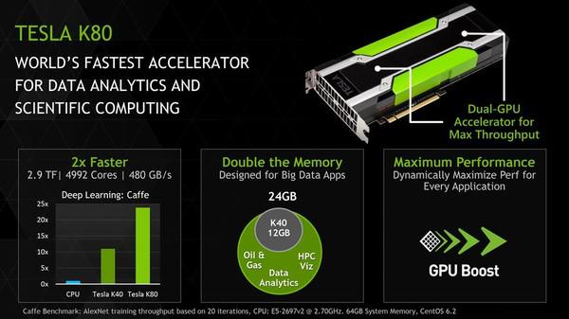
异构平台-NV K80

Slide 9
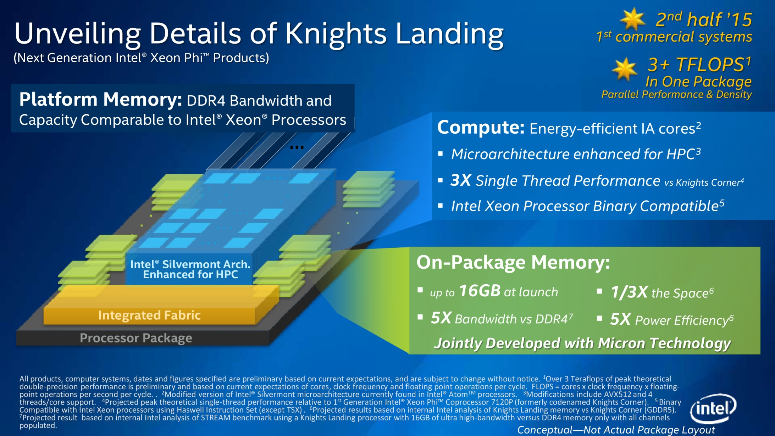
异构平台-Knights Landing

Slide 10
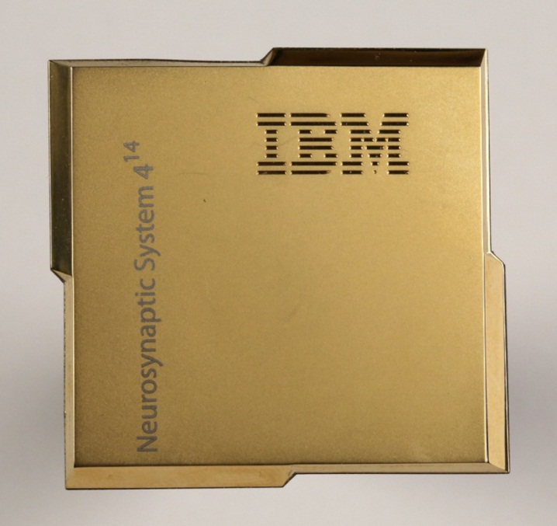
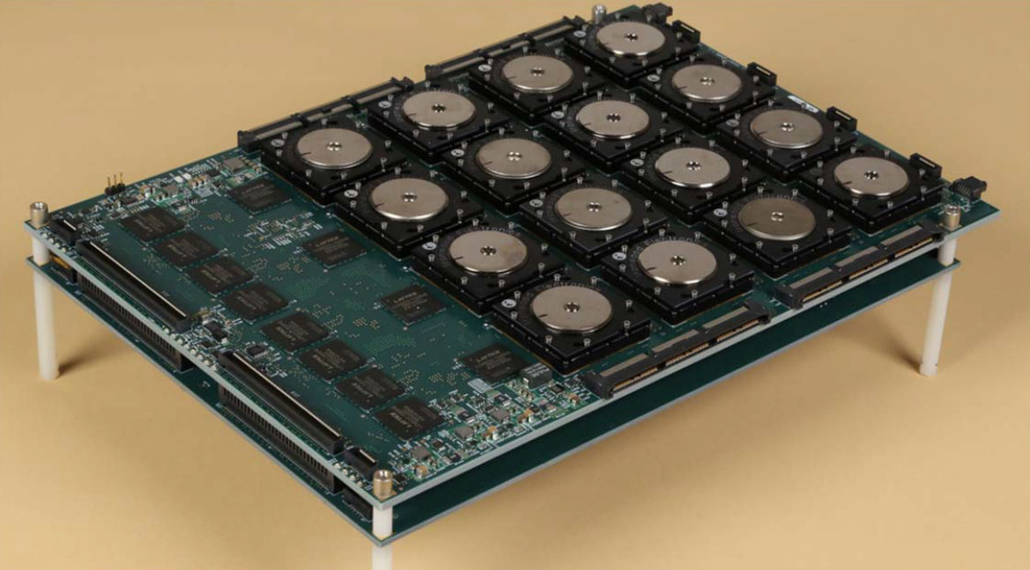
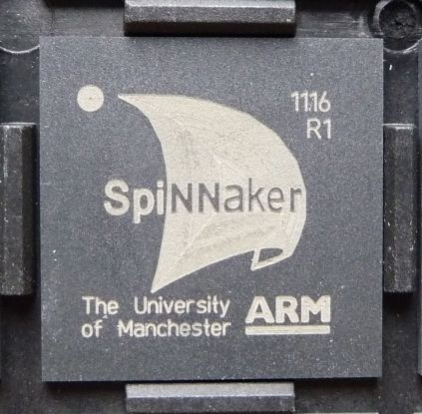
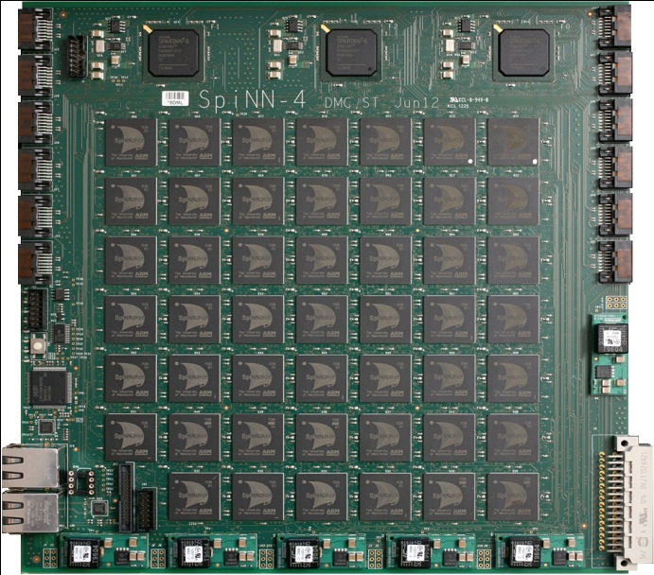
其他平台-神经网络芯片
IBM True North for neural network，应用IBM Watson
Google Brain 就采用了 1000 台各带 16 核处理器的计算机
微软 Adam运行于一组标准服务器（由微软 Azure 提供）
商汤科技, Apple, NASA

Slide 11
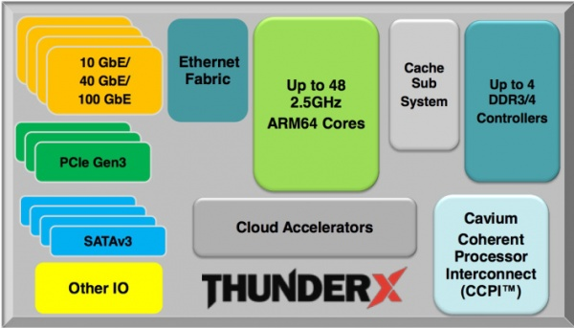
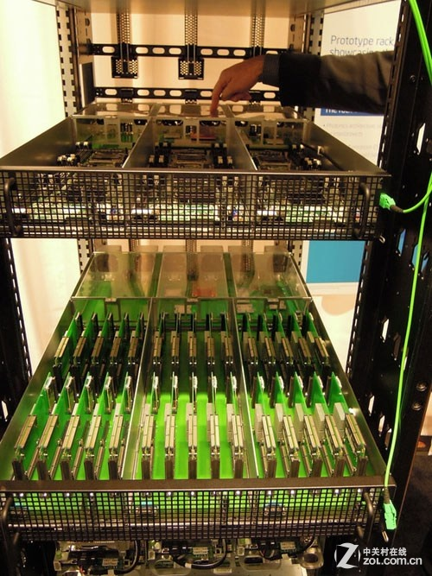
其他平台-ARM64
ThunderX单片功耗 96核, ～200瓦
联想采用Cavium的基于ARM的SoC ThunderX芯片放到收购的NeXtScale系统中, 6U 1152核

Slide 12





现有合作单位

Slide 14
2016年图关键问题
大规模图计算的关键问题包括：
1. 图如何分布式存储
2. 图如何划分
3. 图的通讯如何压缩
4. 常用图算法如何表达
以上4个问题能否解决直接影响大规模图计算系统的扩展性和通用性
i

Slide 15
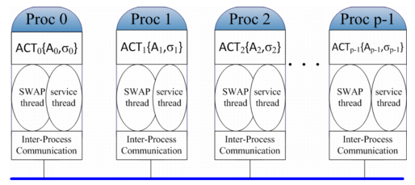
技术路线
系统开发优化
异步计算模型的实现
支持图划分
高效系统框架的抽象
支持通讯压缩
统一算法接口的提供
支持通用图算法
系统扩展应用
生物数据组装
图数据分析
双链表排序
系统抽象结构
1. 数据有组织的哈希分布
2. 每个进程既有通讯部，
又有计算部

Slide 16
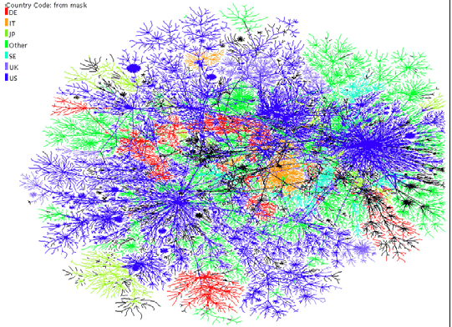
性能指标和成果
图计算系统的性能指标：
系统扩展性到128000核
万核图计算系统效率保持30%
支持实际图应用1～2个
发表高质量论文2篇
项目专利3个
第三方机构测试
图计算实例：
基因组组装
图数据清洗
双向链表排序…

Slide 17
先进性比较
系统先进性
异步计算模型 (区别于P2P, BSP, Map-Reduce)
对图算法的代数系统抽象(开创性研究)
系统扩展性达到十万核 (国际领先)
现有系统比较(swap, 扩展万核，支持万亿图)
Graphlab (扩展1024核， 支持十亿规模图计算)
Trility (扩展1024核， 支持千万规模图计算)

